Slide 1
현장실습 4주차 보고서
컴퓨터공학 2016154045 / 김관응

Slide 2
1 프로젝트 소개 2 프로젝트 진행 현황 3 프로젝트 향후 계획
INDEX

Slide 3
프로젝트 소개
01

Slide 4
프로젝트 소개
01
1 Google Assistant
내용 요약
Google Assistant API 설치
상세 가이드
프로젝트 생성
Google Assistant 프로젝트를 생성
기기 등록
프로젝트에 기기 등록
API 설치
라즈베리파이에 API설치 및 기기, 프로젝트 ID 등록

Slide 5
프로젝트 소개
01
2 릴레이 모듈, ESP8266
내용 요약
릴레이 모듈을 통한 전원 공급 컨트롤
상세 가이드
신호
신호에 따라 전원을 공급하거나 공급을 중단.
원리
릴레이 코일에 자력을 생성시켜 전류를 흐르게하고 자력을 없애 전류를 차단.
ESP8266
와이파이 모듈을 통한 원격제어.

Slide 6
프로젝트 진행 현황
02

Slide 7
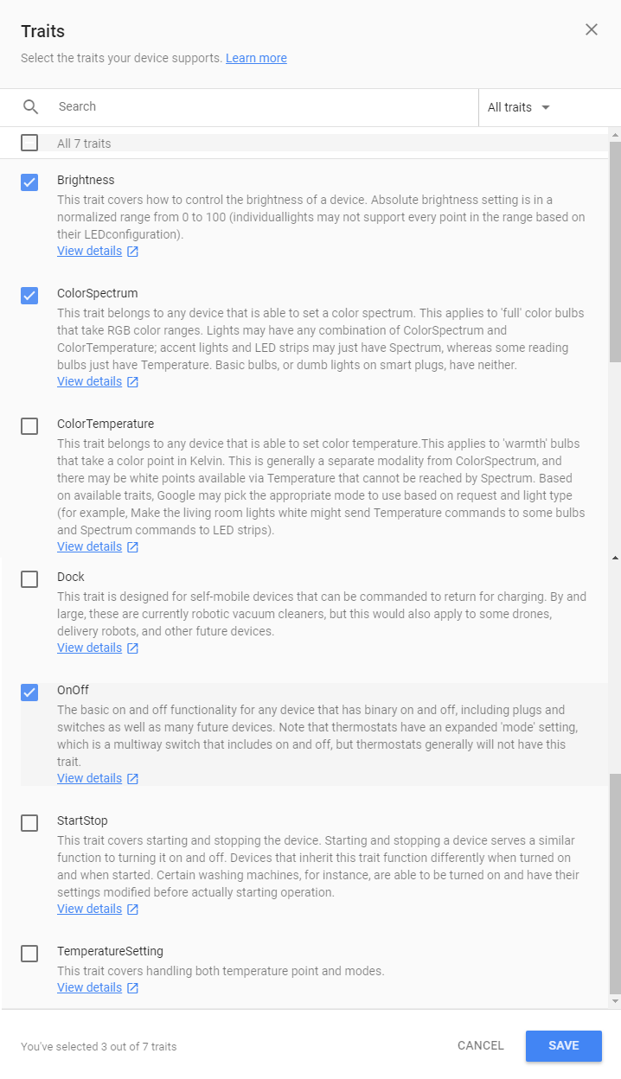
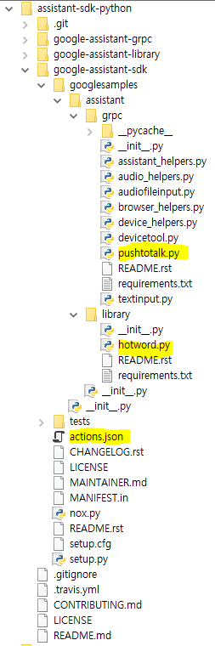
프로젝트 진행 현황
02
1 Google Assistant 설치
내용 요약
많은 시행착오를 통해 설치
상세 가이드
버전의 차이
너무나 많은 버전과 개량형이 존재하고 그에따른 각각의 설치방법이 상이.
구글 개발자 홈페이지
구글 개발자 홈페이지에 Google Assistant의 순정버전의 설치 가이드 존재.
2가지 코드
hotword.py, pushtotalk.py

Slide 8
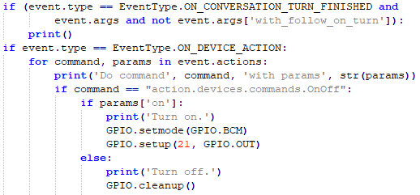
프로젝트 진행 현황
02
2 릴레이 모듈
내용 요약
릴레이 모듈을 통한 LED 제어
상세 가이드
복잡성
기존 모듈과는 다르게 물리적인 전류의 흐름을 이해.
소스코드
GPIO.output을 통한 제어 불가능.
GPIO.setmode, GPIO.setup을 통해 전원 연결.
cleanup을 통해 전원 차단

Slide 9
프로젝트 향후 진행 방향
03

Slide 10
프로젝트 향후 진행 방향
03
멀티탭
기존의 LED가 아닌 실생활에 직접적으로 유용한 멀티탭 설치
ESP8266
와이파이 모듈을 통한 원격제어
리모컨
IR LED 수신기를 통해 리모컨의 신호를 로직 분석기로 분석 후 모방.

Slide 11
감사합니다

